Slide 1

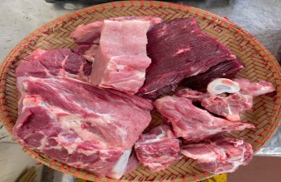

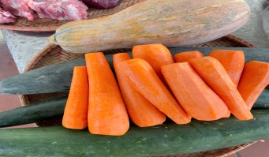
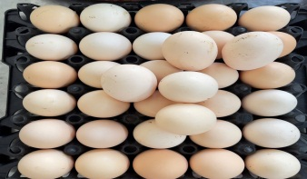
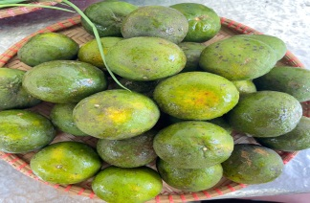


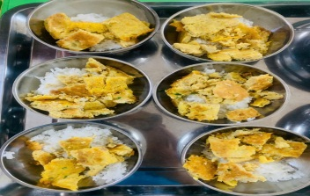
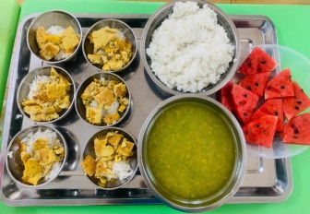
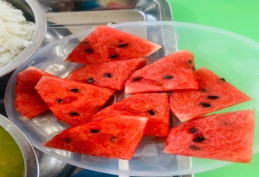
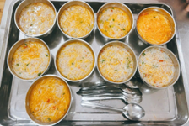
Thực đơn ngày 08-10-2024
Bữa đệm sáng
- Nước cam
Bữa trưa
- Trứng cuộn thịt rán
- Canh bí xanh, bí đỏ nấu xương
- Dưa hấu
MN Ánh Dương Xanh
Bữa phụ chiều
- Phở bò

